Slide 1
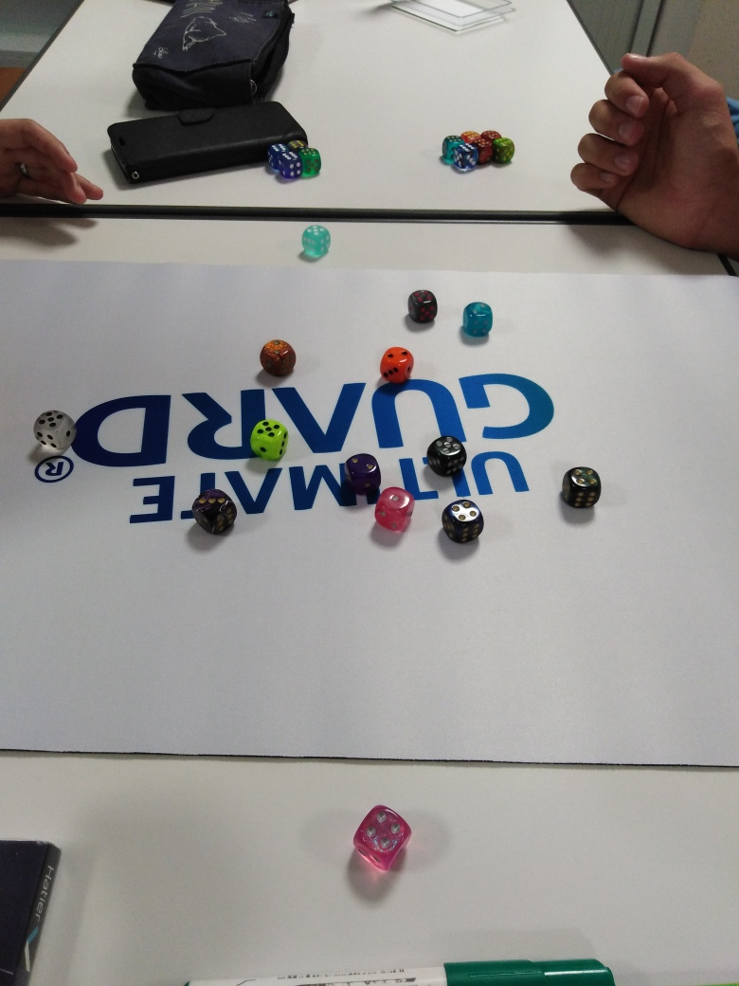
Attention !
Dés radioactifs!

Slide 2
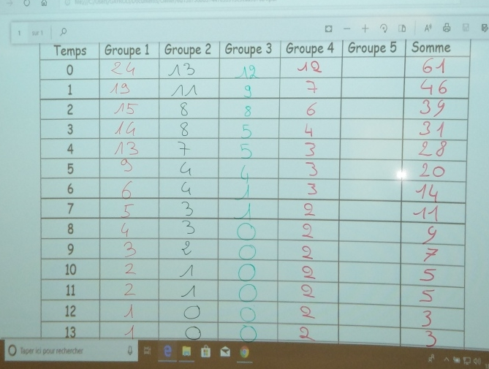
Construisez la représentation graphique du nombre de dés en fonction du temps.

Slide 3
